Slide 1
Проектирование компьютерной сети информационного агентства
Выполнил: Бойко Иван
Студент гр. СА-395/б

Slide 2
Цель данного курсового проекта –является создания прототипа безопасной компьютерной сети информационного агентства.
Объектом исследования является проектирование компьютерной сети информационного агентства.
Предмет исследования – IT-инфраструктура информационного агентства

Slide 3
Задачи исследования
Для достижения цели были поставлены следующие задачи:
Описать исходные данные для проектирования.
Выполнить анализ организации.
Разработать инфологическую модель организации.
Разработать схемы информационных потоков с учетом серверов.
Выбрать топологию сети, среду передачи, метод доступа и архитектуры.
Подобрать сетевое оборудование и соответствующее программное обеспечение.
Разработать план расположения оборудования и прокладки кабеля.
Рассчитать необходимое количество оборудования и стоимость спроектированной КС.
Выполнить построение логической модели сети.
Описать спроектированную КС и выполнить тестирование.
Описать меры обеспечения информационной безопасности.

Slide 4
Проектирование компьютерной сети
Описание исходных данных для проектирования
Исходными данными для разработки являются:
архитектурные планы здания и помещений – 13 помещений общей площадью 380 м².
количество и места размещения рабочих станций – 20 ПК.
наличие или необходимость в серверах – 2 сервера (DNS, HTTP, FTP, NTP, SYSLOG, EMAIL),Видео сервер.
IP–адрес и маска компьютерной сети: внутренний локальный адрес – 172.16.3.0/24; внешний глобальный адрес – 10.10.3.0/30.
тип, направление и характеристики информационного потока в системе – телефония, видеосвязь и видео с камер наблюдения, базы данных, передача файлов и прочее.

Slide 5
Анализ организации
Информационное агентство – организация, специализирующаяся на сборе и обработке новостей и аналитической информации для последующей передачи в СМИ. Информагентства обслуживают печатные издания, телерадиокомпании, государственные и коммерческие новостные структуры.
Основные задачи информационного агентства:
— снабжать оперативной политической, экономической, социальной, редакции газет, журналов, телевидения, радиовещания, а также другие учреждения, организации, частных лиц, являющихся подписчиками на его продукцию.

Slide 6
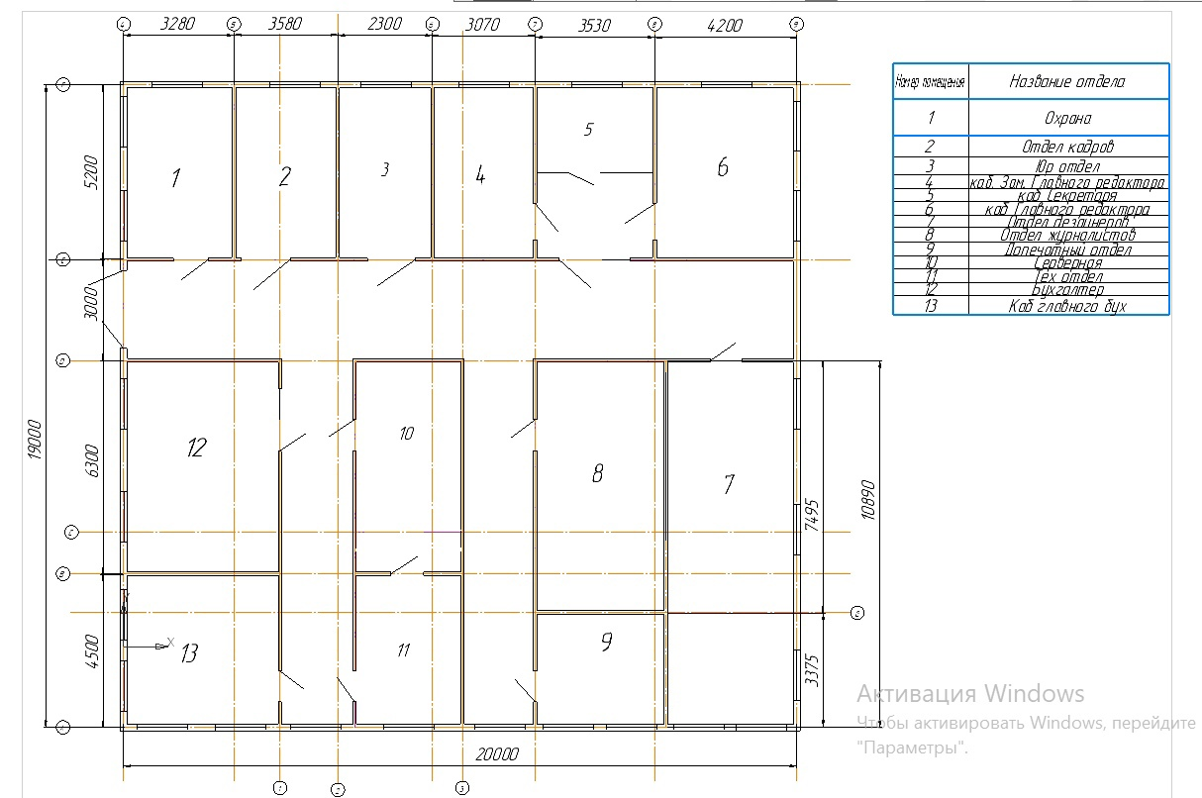
План этажа информационного агентства

Slide 7
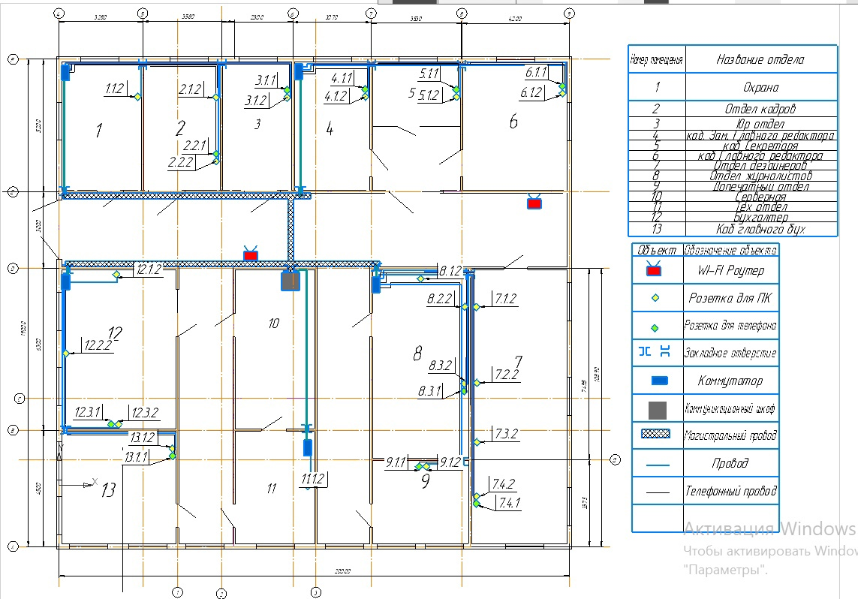
План расположения оборудования и прокладки кабеля

Slide 8
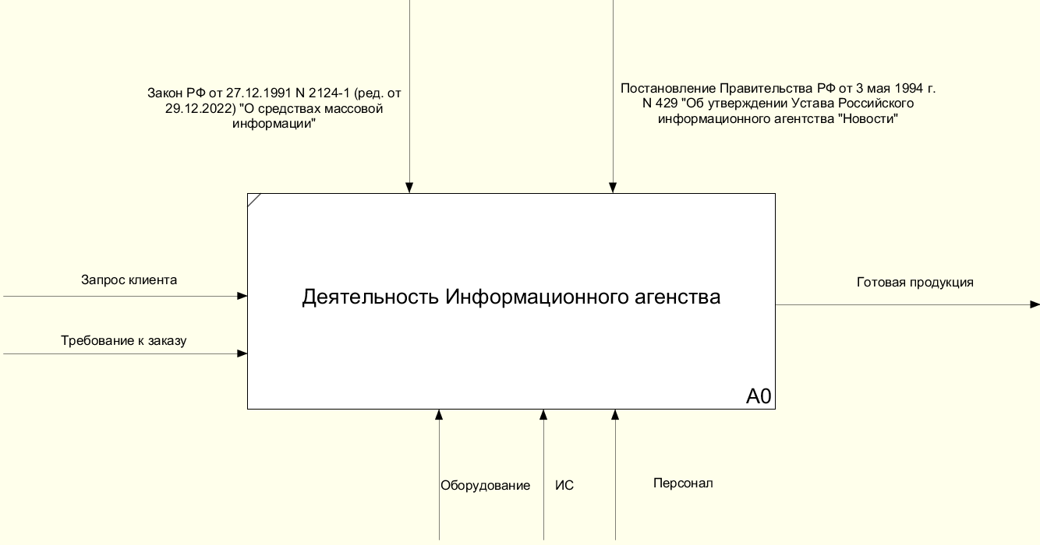
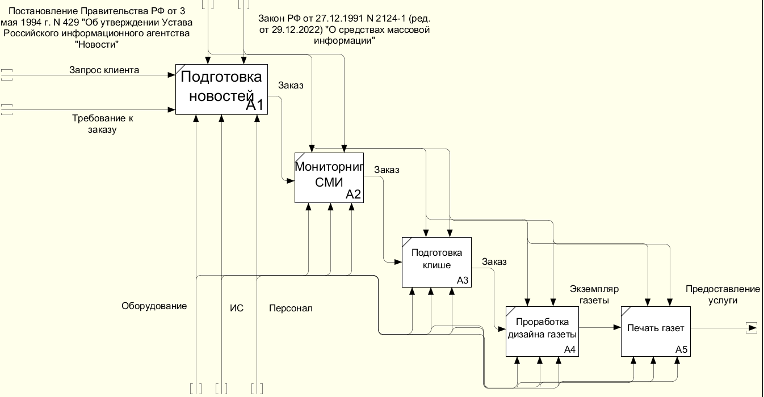
Инфологическая модель

Slide 9
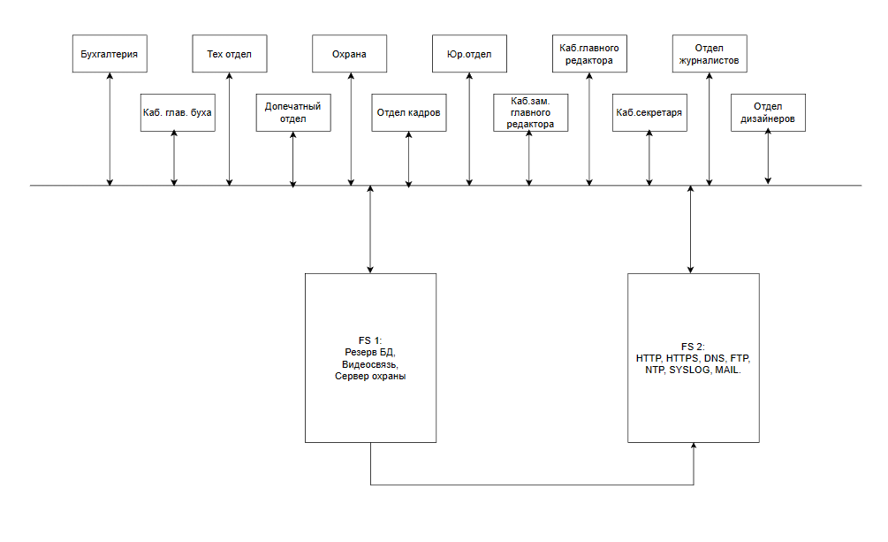
Схема информационных потоков с учетом серверов

Slide 10
Выбор топологии, среды передачи, метода доступа и архитектуры
Для реализации компьютерной сети была выбрана топология «расширенная звезда», технология Gigabit Ethernet, среда передачи – витая пара и архитектура трехуровневая иерархическая модель.
Топология «Расширенная звезда» была выбрана из-за её масштабируемости, надежности и дешевизны.
Технология Gigabit Ethernet была выбрана по критерию скорости передачи данных по сети (1 Гбит/с).
Среда передачи витая пара была выбрана на основании максимальной защиты от внешних электромагнитных воздействий, высокой пропускной способности и с её помощью можно подключить почти любое устройство.
Трехуровневая иерархическая модель была выбрана из-за размера конструируемой сети

Slide 11
Перечень активного оборудования
Оборудование | Характеристики
D-Link DGS-1210-10/ME/B1A L2 | Базовая скорость передачи данных:100 Мбит/с,1000 Мбит/с Общее кол-во портов коммутатора: 8 FastEthernet - 8 шт GigabitEthernet - 10 шт Кол-во SFP-портов: 2 Размер таблицы MAC адресов: 16000 Поддержка протоколов:IGMP, IPv4, IPv6, DHCP, STP, RSTP, MSTP
Ip-шлюз для телефонов Yeastar TA3200 | Поддержка протоколов SIP,IAX2 Поддержка VOIP кодек: G.726,G723,G729AB,ADPCM, Интерфейсы:32 FXS
Wi-Fi роутер TP-LINK Archer C80 | Макс. Скорость по частоте 2.4 ГГц 600Мбит/c Макс скорость по частоте 5 ГГц 1300Мбит/с Кол-во портов: 4 Поддержка:DHCP, статик,Dynamic DNS,NAT

Slide 12
Перечень активного оборудования
TP-Link JetStream TL-SG2218 L2 | Базовая скорость передачи данных:1000 Мбит/с 100 Мбит/с, Общее кол-во портов коммутатора: 12 FastEthernet 12 GigabitEthernet Кол-во SFP-портов: 4 Размер таблицы MAC адресов: 8000 Поддержка протоколов: IPv4/Ipv6, HTTP, IGMP, Snooping V1/V2/V3,DHCP Client, VLAN, Loopback, Количество портов PoE: 8
Маршрутизатор Mikrotik RB2011UiAS-RM | Базовая скорость передачи данных:1000 Мбит/с,100 Мбит/с Общее кол-во портов маршрутизатора: 10 Fast Ethernet – 5 шт Gigabit Ethernet – 5 шт Кол-во SFP портов: 1 Поддержка PoE Поддержка протоколов: DHCP,NAT,STATIC,OSFP,RIP,BGP.Dynamic DNS Функции VPN

Slide 13
Серверное оборудование
Оборудование | Характеристики
Dell PowerEdge R240 | Процессор:Intel Xeon E-2234 RAM:64Gb 2666Mghz HDD: Toshiba P300 2 Тб * 2

Slide 14
Рабочие станции
Оборудование | Характеристики
Рабочии станции для отделов: Охраны, Кабинет заместителя главного редактора, Кабинет Главного редактора, Технический отдел, Кабинет Глав бухгалтера. | Процессор:AMD 3 3200G OEM, Материнская плата: ASRockB450M Pro4 R2.0, Корпус: GIGABYTE GeForce GTX1050ti, Кулер: AeroCool Verkho A-3P, Оперативная память: Crucial [CT8G4DFS832A] 8ГБ, Жесткий диск: Tohiba DT01 1 Тб, Блок питания MONTECH BETA 550 550вт. Монитор * 2: AOC M2470SWD23. Клавиатура: Aceline K-201BU. Мышь проводная:Aceline CM-407BU).

Slide 15
Рабочие станции
Оборудование | Характеристики
Рабочии станции для отделов: Отдел кадров, Юридический отдел, Кабинет секретаря, Отдел журналистов, Допечатный отдел, Бухгалтерия | Процессор: Intel Core i3 10105 OEM Материнская плата: ASUS PRIME H510M-K Устройство охлаждения(кулер): Intel E97379 Модуль памяти: Kingston VALUERAM KVR26N19S8/8 DDR4 — 8ГБ SSD накопитель: KINGSPEC NX-256 256ГБ Корпус: mATX Digma DC-MATX102-U2, черный Блок питания: Aerocool VX PLUS, 350Вт, черный). Монитор: AOC M2470SWD23. Клавиатура: Aceline K-201BU. Мышь проводная:Aceline CM-407BU).

Slide 16
Рабочие станции
Оборудование | Характеристики
Рабочии станции для отделов: Дизайнеров | Процессор: AMD Ryzen 5 4500OEM Материнская плата: MSI A520M-A PRO Корпус: Winard 5813 Видеокарта: EVGA RTX 2060 Кулер: DEEPCOOL GAMMAXX 300В Оперативная память:Crucial CT16G4DFRA32A 16гб * 2 Монитор: AOC 24B2XDM * 2 Клавиатура: Aceline K-201BU Мышь проводная:Aceline CM-407BU)

Slide 17
Выбор Программного обеспечения
На роль сервера для сети был выбран Windows Server 2019;
Мониторинг сети: Wireshark и Network Olympus;
Для всех рабочих станций взят Пакет Microsoft Office;
1С Бухгалтерия;
Для просмотра видеонаблюдения была взята программа iSpy;
На каждую рабочую станцию была взята Windows 10 Pro;
Для создания и вёрстки газет Quark Xpress и Gimp.
Каждое ПО нужно для удовлетворения рабочих нужд и комфортной работы для каждого отдела.

Slide 18
Расчет кабеля и прокладка. Требования к серверной
Длина кабеля рассчитывалась по формуле суммирования : L_{общ} = L₁ + L₂ + L₃ +...+ L_{n}
Кабели для рабочих станций вышло 478 метров с учетом запаса и необходимого минимума, для телефонов 388 метров.
Кабели были проложены с помощью средний коробов в помещениях, в коридоре была использована кабельная магистраль от которой идут средние коробы в помещения.
В серверной соблюдены все требования, такие как: высота серверного помещения не мене 2,44 метра; минимально рекомендуемый размер серверной 14 м²; располагается не ниже уровня поверхности земли; соблюдают основные стандарты к ЦОД. Так же серверное помещение может быть расширено за счет площади смежного помещения (кабинета системного администратора).

Slide 19
Итоговая стоимость проекта составила: 2 567 362 рубля.

Slide 20
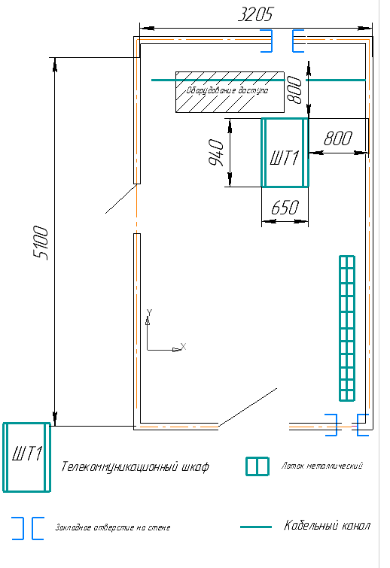
План расположения оборудования КС в помещениях кроссовой

Slide 21
Заключение
В результате выполнения данного курсового проекта была спроектирована компьютерная сеть информационного агентства.
В ходе курсового проектирования были решены следующие задачи:
Описаны исходные данные для проектирования.
Выполнен анализ организации.
Разработана инфологическая модель организации.
Разработана схема информационных потоков с учетом серверов.
Выбраны топология сети, среда передачи, метод доступа, архитектура
Подобрано сетевое оборудование и соответствующее программное обеспечение.
Разработан план расположения оборудования и прокладки кабеля.
Рассчитано необходимое количество оборудования и стоимость спроектированной КС.
Выполнено построение логической модели сети.
Описана спроектированная КС и выполнено тестирование.
Описаны меры обеспечения информационной безопасности.

